Slide 1
Audiência Pública
Educação Infantil
Alessandra Gotti
Advogada e sócia de Hesketh Advogados.
Doutora e Mestre em Direito Constitucional pela PUC/SP. Professora da Graduação em Direito das Faculdades Integradas Rio Branco.
Membro Titular do Comitê de Assessoramento à Coordenadoria da Infância e Juventude do TJSP
Membro do GEAL -Grupo de Administração Legal do CRASP – Articuladora da Célula de Soluções Estratégicas.

Slide 2
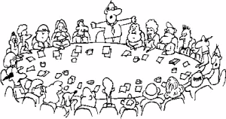
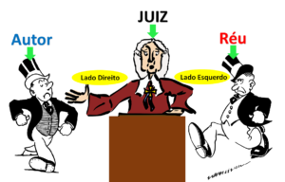
O USO DAS“LENTES” ADEQUADAS PELO JUDICIÁRIO
JUIZ
Problemas sociais estruturais
Conflito multilateral
Informação técnica (Audiência Pública)
Diálogo e articulação interinstitucional
Sentença estabelece premissas legais para medidas a adotar, cujo cronograma é acompanhado por meio de indicadores
Monitoramento com a participação ativa de diversos atores
Problemas individuais
Conflito bilateral: possui um vencedor e um vencido
Produção de provas pelas partes
A sentença põe fim à demanda judicial

Slide 3
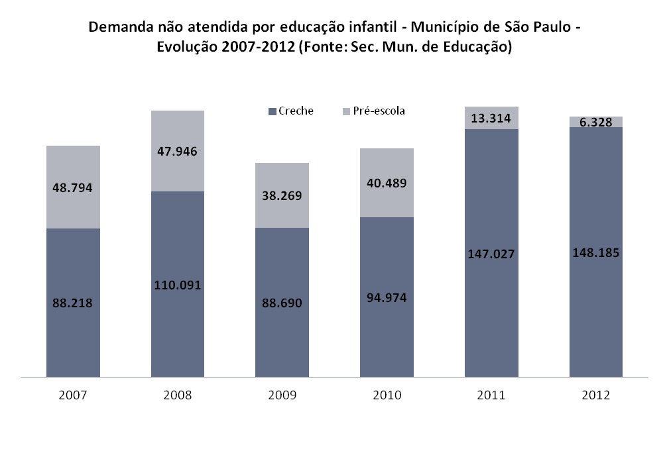
DÉFICIT DE VAGAS NA EDUCAÇÃO INFANTIL -2007-2012

Slide 4
RAIO X DO PADRÃO DE LITIGÂNCIA EM 2012
Raio X da litigância → entre 2009-2011, MPSP ajuizou mais de 100 ACPs, em benefício de mais de 10.000 crianças, além das centenas de ações ajuizadas pela Defensoria Pública de SP, mobilizando Varas inteiras (ex. Jabaquara)
Perfil da litigância → basicamente composto por ações individuais ou coletivas de direitos individuais homogêneos (resistência às ações de caráter coletivo ou difuso)
Efeito das decisões judiciais → as sentenças “furavam” a ordem cronológica da fila de espera, sem enfrentar a ausência de Plano de Expansão do serviço público
Ajuizamento de Ação de Improbidade contra Kassab → em março de 2011, por descumprimento de decisões judiciais transitadas em julgado

Slide 5
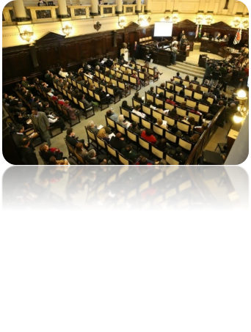
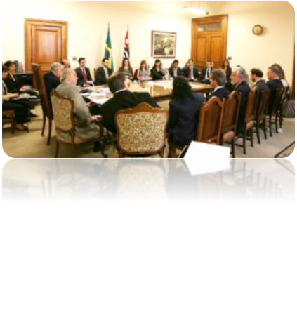
AUDIENCIA PUBLICA 2013

Slide 6
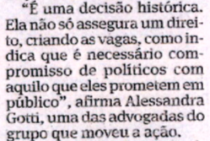

Slide 7
Benefícios

Slide 8
Potencialidades

